Slide 1

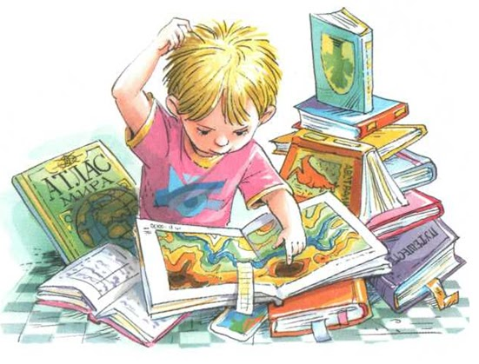
Как появилась книга

Slide 2
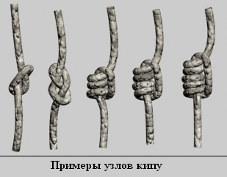
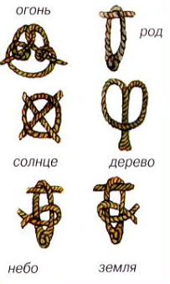
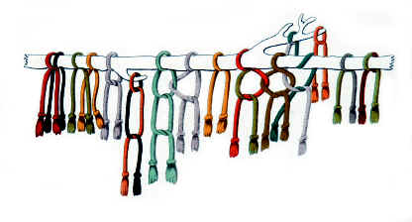
Люди умели говорить, но не умели писать.
Они передавали информацию друг другу
с помощью узелков.

Slide 3
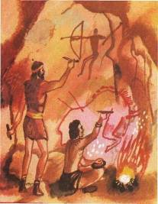
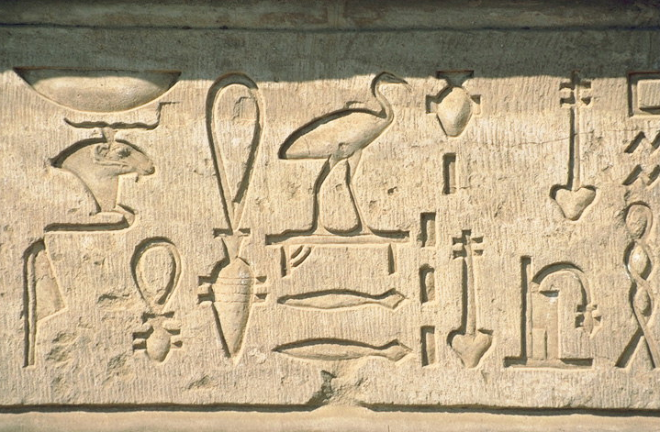
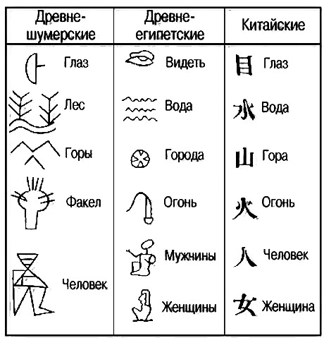
На каменных плитах люди рисовали картинки,
иероглифы.

Slide 4
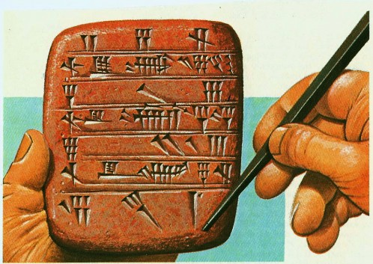
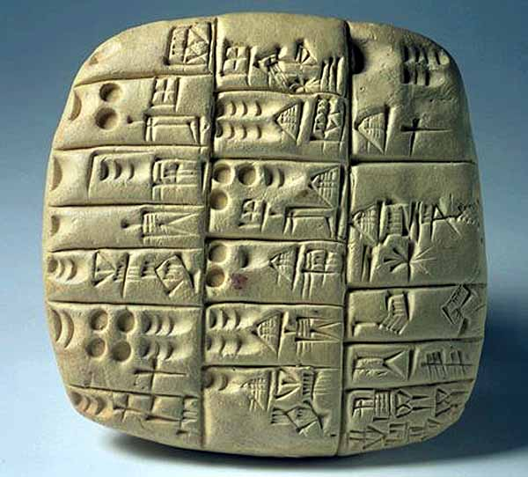
Клинопись.
Затем люди стали писать на глиняных дощечках.
Одна книга могла состоять из нескольких плиток.

Slide 5
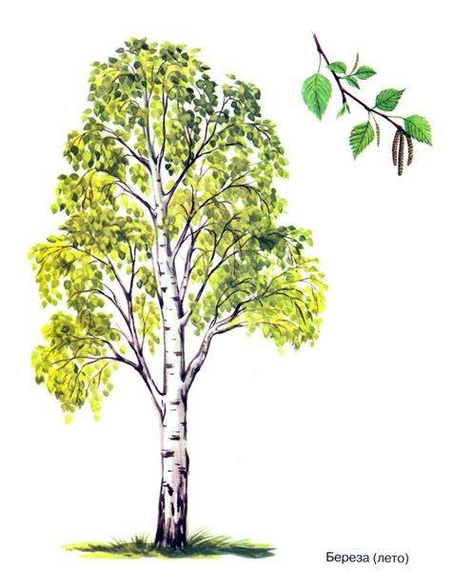
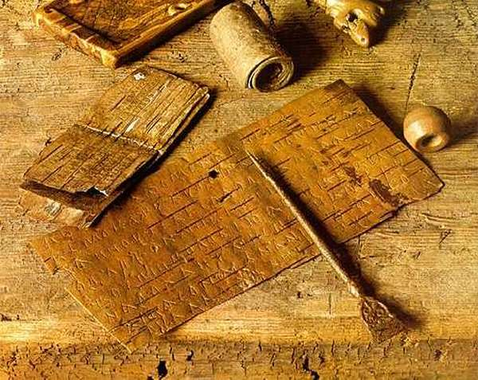
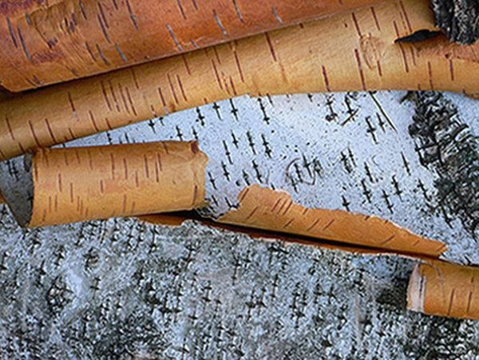
На Руси люди писали на коре березы — бересте.

Slide 6
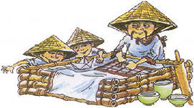
Тем временем в Китае изобрели бумагу.

Slide 7
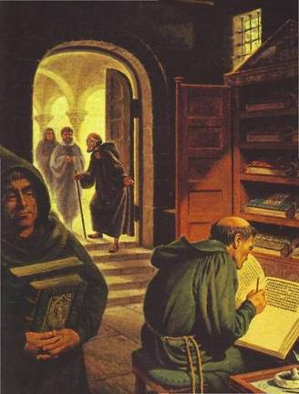
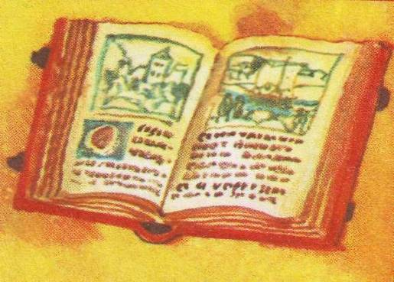
Рукописные книги.
Но и с приобретением бумаги делать книги было очень трудно. Букву за буквой, строку за строкой выводил летописец. Одну книгу писали несколько месяцев, а иногда и не один год.
.

Slide 8
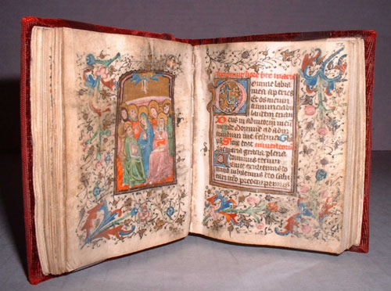
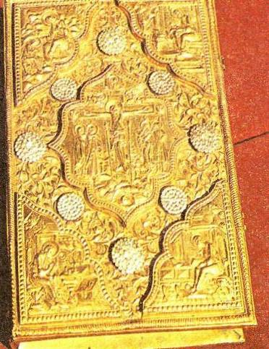
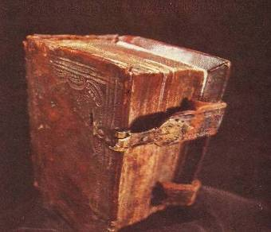
Первые книги

Slide 9
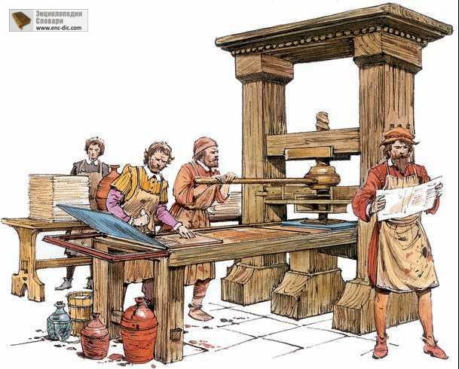
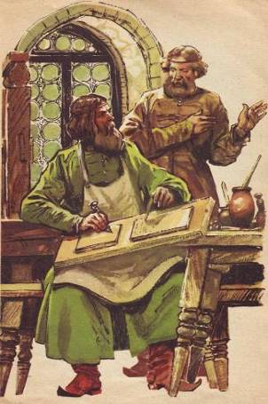
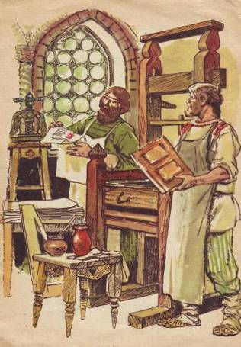
Создавали первую печатную книгу Иван Фёдоров и его помощник Пётр Тимофеев

Slide 10
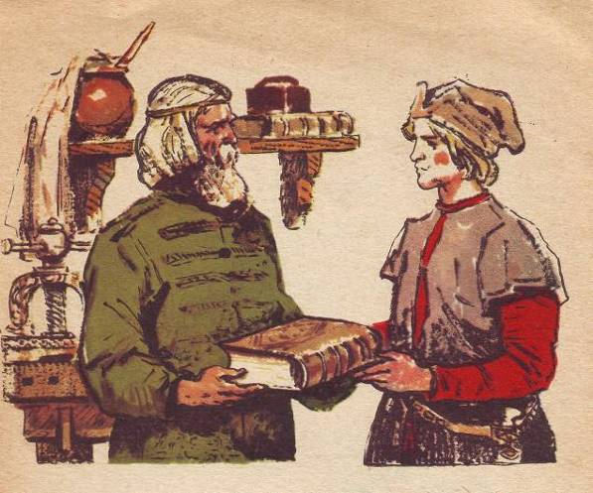
Первая книга была напечатана
1 марта 1564 года

Slide 11

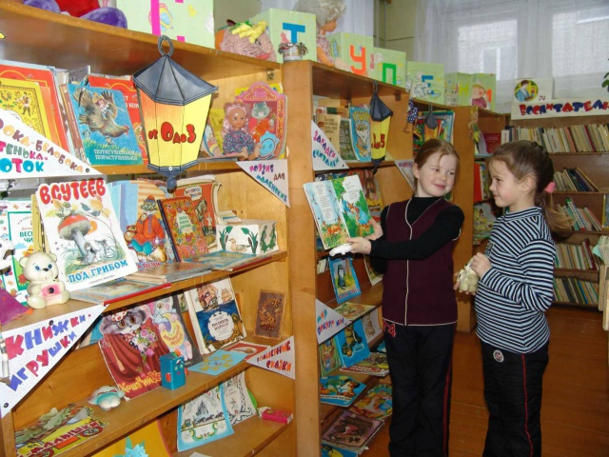
Библиотека - место, где хранятся книги.

